Slide 1
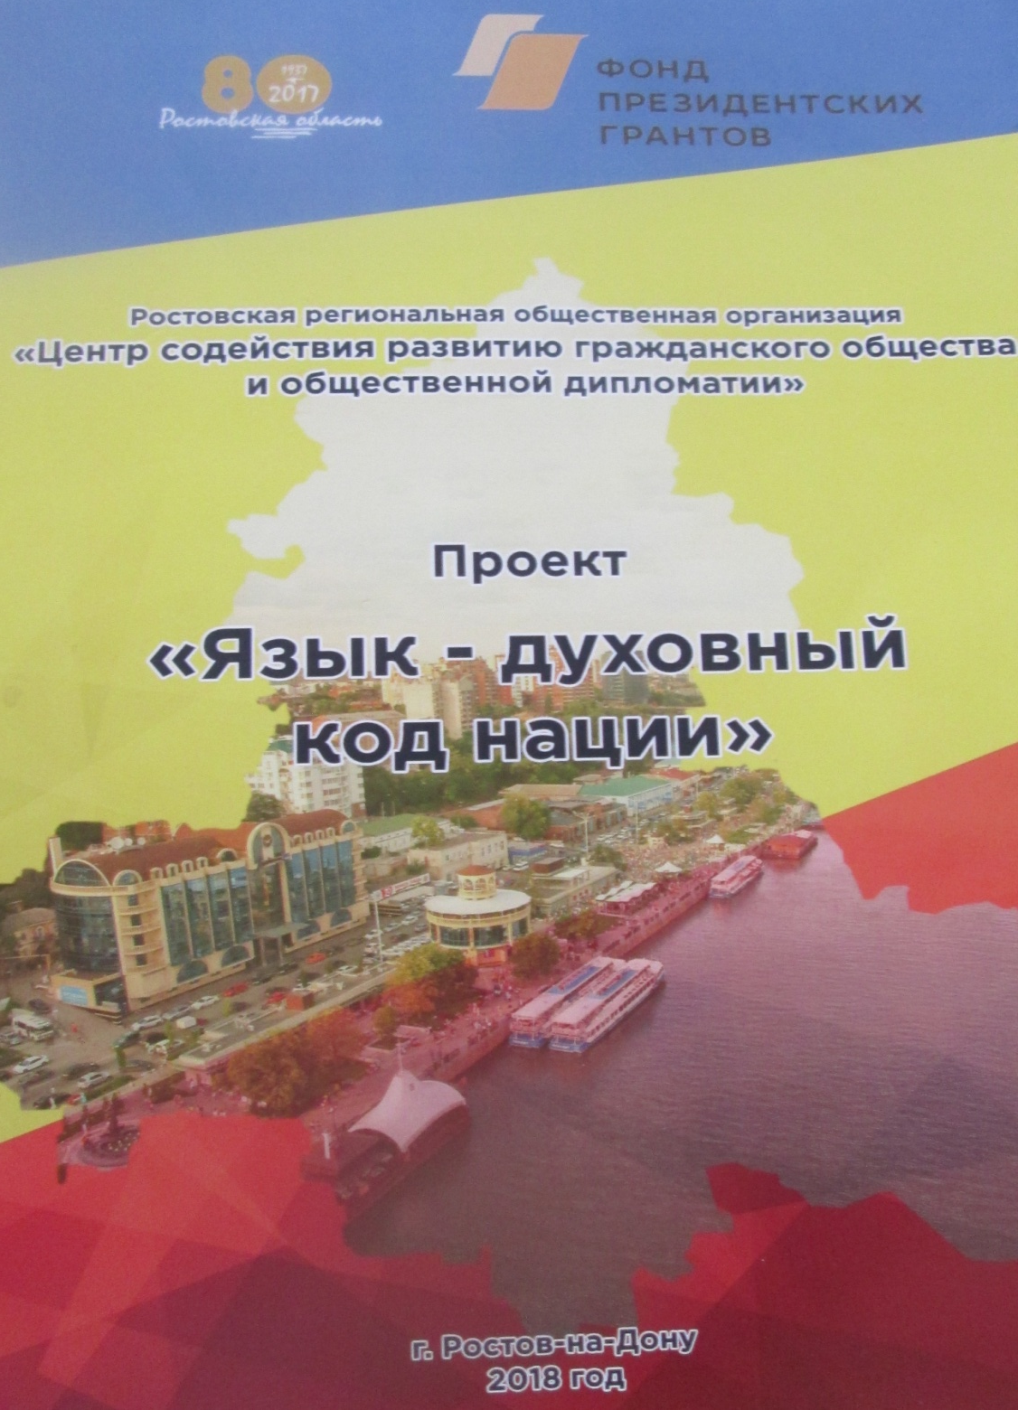
Участие делегации учителей русского языка и литературы Куйбышевского района в региональном проекте-семинаре «Язык – духовный код нации (духовные перспективы России на рубеже веков)» с.Неклиновка 23.03.2018.

Slide 2
1. Мастер-класс «Взаимодействие русского литературного языка и диалектов в Ростовской области».

Slide 3
Слушали все внимательно!

Slide 4
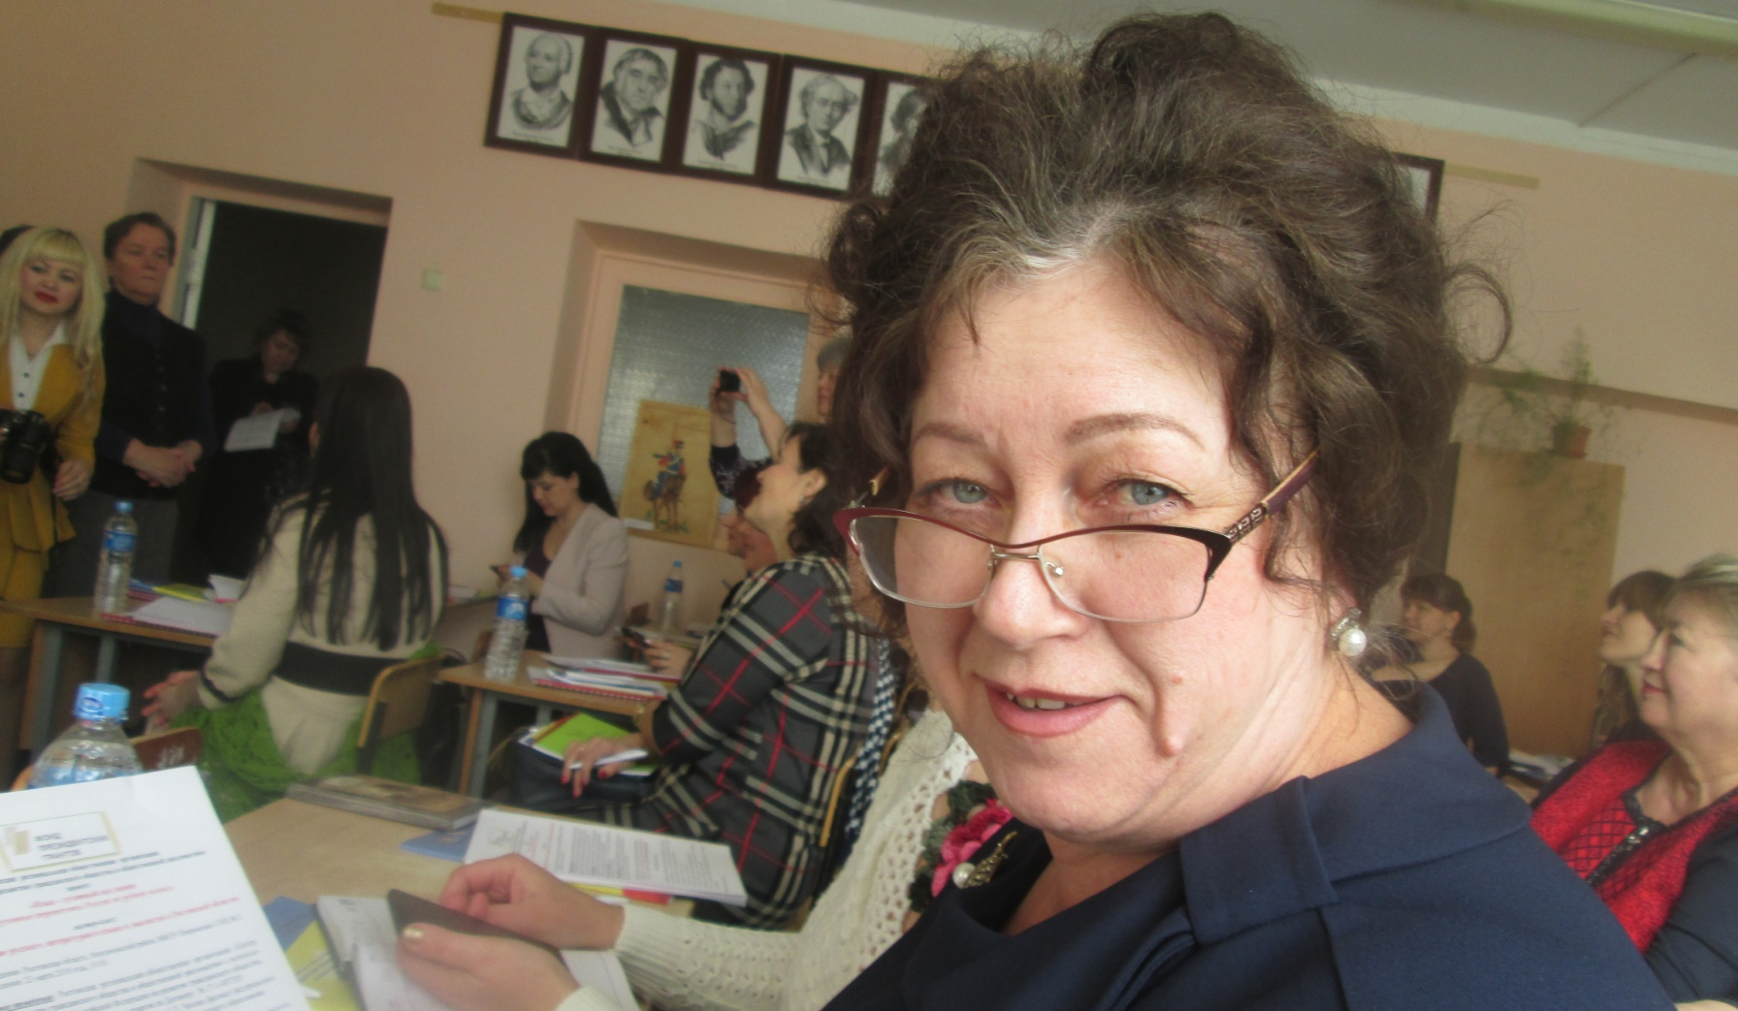
2. Смотрели презентации:
- «Влияние диалектизмов на русскую речь», - «Жаргонизмы в современном русском языке: употреблять или не употреблять?» - «Экология языка (эколингвистика)».

Slide 5
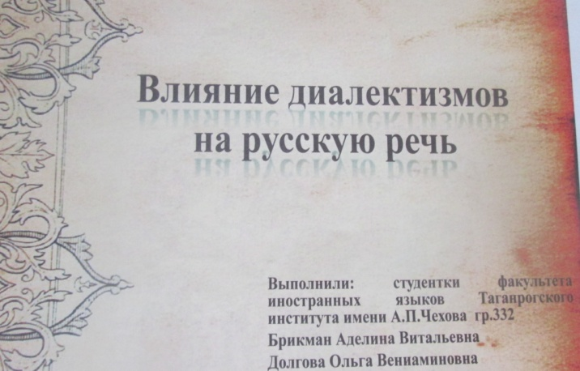
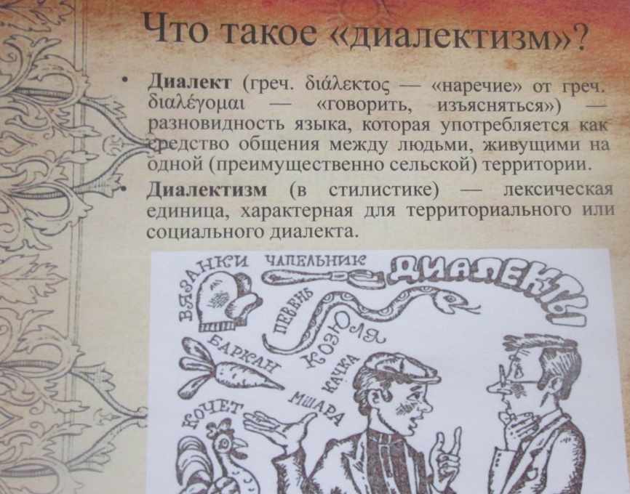

Slide 6
3. Прошли анкетирование «Знаете ли вы донские говоры?»

Slide 7
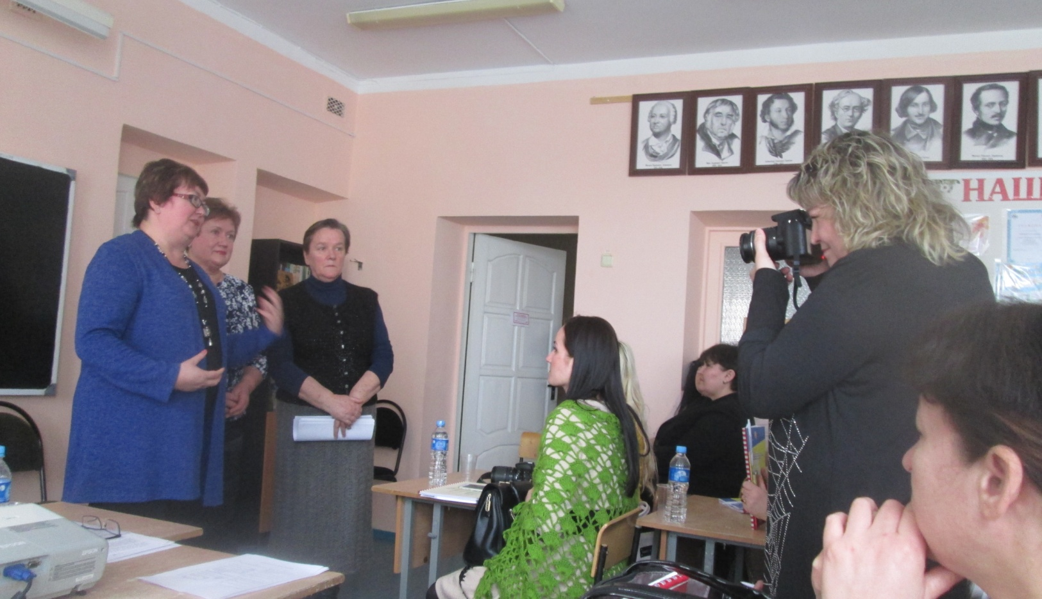
А как вы понимаете значение следующих диалектизмов? Напишите рядом с каждым его литературный синоним.
Буерак – ? Бульбы – ? Вечерять – ? Волокуша – ? Дюже – ? Жменя – ? Зараз – ? Згадать – ? Каймак – ? Коновитый – ? Низовка – ? Шкорябать – ?
Пруткий – ? Ручкаться – ? Ухондокать – ? Тутний – ? Сула – ? Шлында – ? Чекмень – Чикилять – ? Юшка – ? Гумно –?

Slide 8
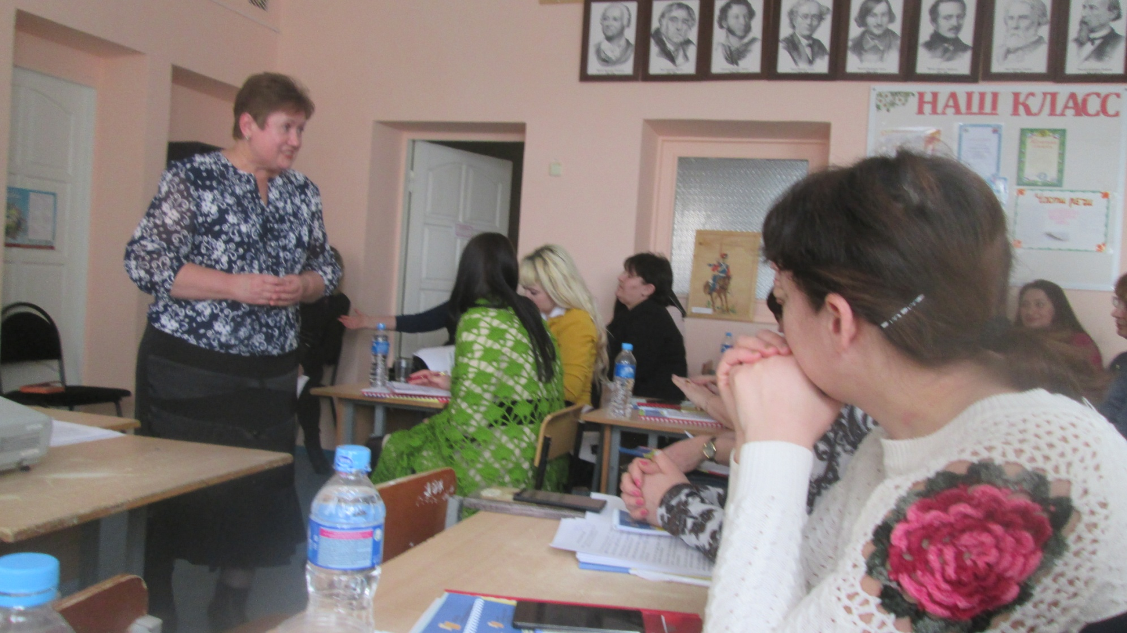
4. Справились с практическим заданием «Поработаем корректорами»:
исправление в предложениях речевых ошибок: неуместное употребление слов, в том числе и диалектных.

Slide 9
5. Выполнили практическую работу: «Подготовка к ОГЭ. Работа с текстом». ( отрывок их рассказа М.А.Шолохова «Судьба человека»).

Slide 11
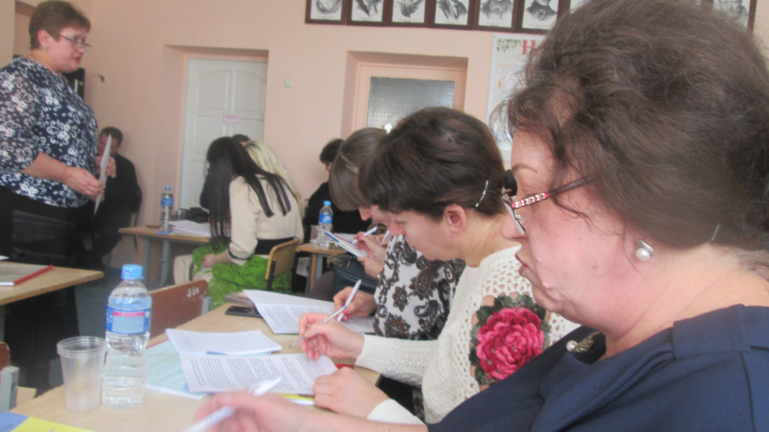
6. Ещё одно практическое задание:
найти и подчеркнуть диалектизмы в каждом фрагменте из романов «Тихий Дон» и «Поднятая целина».

Slide 12
6. Выполнение задания: найти и подчеркнуть диалектизмы в каждом фрагменте из романов «Тихий Дон» и «Поднятая целина».

Slide 13
Хорошо нас здесь встречали - диалекты изучай!

Slide 14
Да ещё и угощали: печенюшки, кофе, чай!

Slide 15
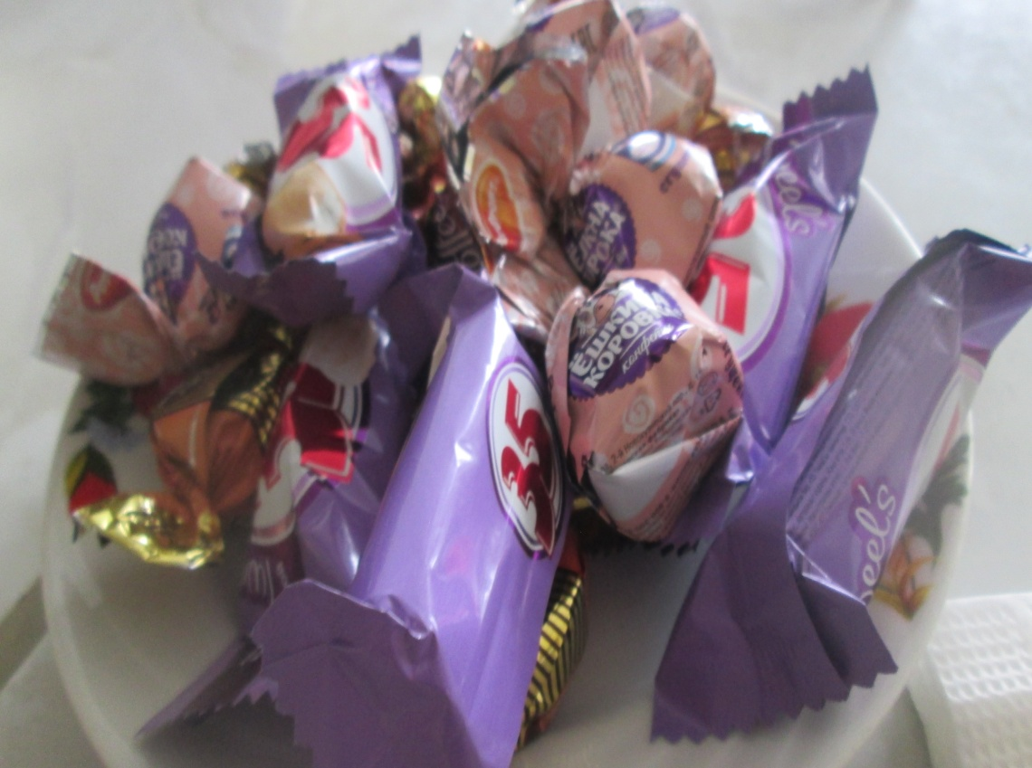
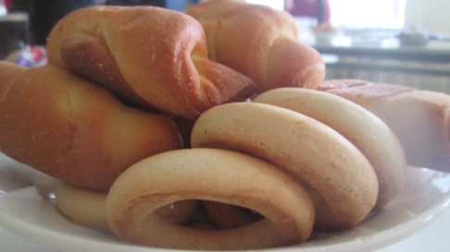
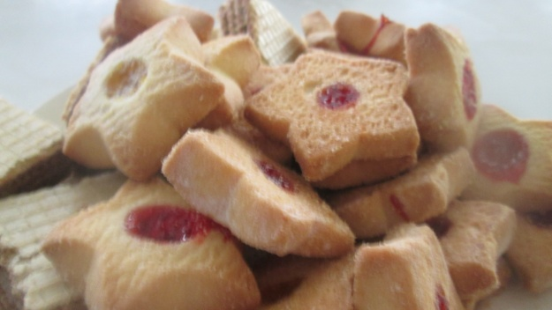

Slide 16
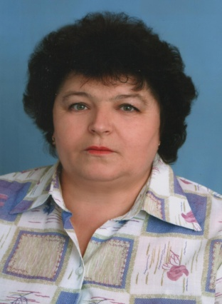
СПАСИБО ОРГАНИЗАТОРАМ: - Ростовской региональной общественной организации «Центр содействия развитию гражданского общества и общественной дипломатии» , и ведущим - - Таганрогскому институту имени А.П.Чехова (филиал) федерального государственного бюджетного образовательного учреждения высшего образования «РГЭУ» (РИНХ), а также принимающей стороне - - МБОУ Покровскую СОШ №2 Неклиновского района Ростовской области и участникам семинара! Успехов в работе! До новых встреч!
Выступление-отчёт для РМО подготовила
Аниканова Екатерина Павловна, учитель русского языка и литературы МБОУ Куйбышевской СОШ им. А. А.Гречко
26.03.2018 год.

